Slide 1


TV商务订单流程
2022年3月

Slide 2
订单流程图
报价ok
技术规格确认
定金到账
合同回签
确定交期
支付尾款
接单
下采购
计划承诺
下生产
出货
开票&对账
录入系统
（订单到供应链）
（订单到工厂）
Notes:
接单
客户的技术部会发一个样品需求，用于认证（安规，3C需求，当地认证，终端要求）或者测试，销售会根据需求安排发样，
样品发出去之后还要进行报价，我这个主板卖给这个客户要卖多少钱。
下采购
主板上面有很多元器件，包括PCB，变压器，端子，电容电阻等，这些我们统称为物料，下采购就是我们把这些物料需求下单给我们的供应商。
第一，确认技术规格，通过系统发起一个技术规格的邮件给到客户，客户进行选配，之后回复给我们，我们内部工程师会评估审核，双方进行一个技术确认
第二, 拟制合同
定金
按单打款，
固定定金，长期合同的客户
下生产
物料买回来之后，加工厂就会对物料进行加工，做成成品，
客户回签确认书，确认书：产品技术要求确认书，比如你买一部手机，配置要求
物料齐套：硬件，软件，资料
生产周期：取决于数量
出货
包括贴片，插件，测试，检验等步骤。
确认好准确出货信息
有客户签字盖章的合同回传，这份合同才是具有法律效益的；
开发票
货物出完之后，我们财务会安排开票，客户拿发票去税局报税的时候就可以抵扣了，订单法律意义上的完结。
对账：账目清晰，账实相符。

Slide 3
出货安排前提
需求确认
创建出货
合同回签
款项到账
审核出货
货物入库
工厂出库

Slide 4
创建出货内容
1、选择出货工单（先进先出）；
2、确认发货方式；
3、明确发货-到货日期，根据客户排期或叫料需求，结合产出情况安排；
4、填写到货地址和联系人（一般系统默认带出，销管检查）；
5、创建完成提交，状态为新建。

Slide 5
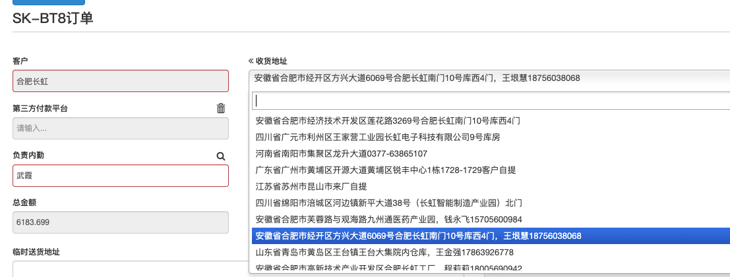
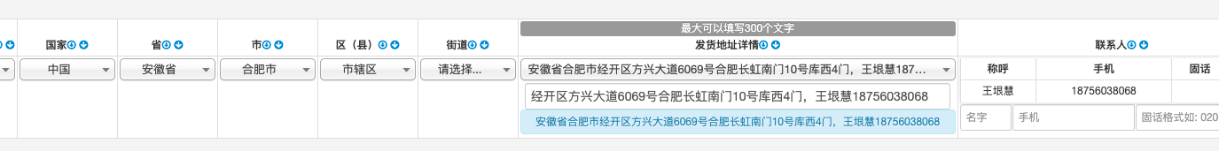
订单录入&出货关联
录单地址
出货自动带出地址

Slide 6
出货单据审核
新建
审核中
销管经理审核
财务审核
已审核
审核延迟情景：
1、客户需求未按时提供，主要是叫料模式的客户
2、合同未回签+款项不充分，无合同出货&低定金出货审核时间在上午10点、下午4点
3、客户款项到款延迟
注：三部特殊说明除了客户款项到账延迟，还有客户需求临时提供，代理商类客户无法提前提供需求

Slide 7
出货异常&处理方式
1、欠尾数，确认是否有板补：
同硬件、同软件、同唛头标贴
同硬件/软件、返工唛头标贴
同硬件，升级软件、返工唛头标贴
不同硬件，改板
2、大货未入库，与生管确认未按时产出原因及最新进度
3、品质异常，视严重程度，联动CQA/客服介入处理，同步预警客户时间

Slide 8
商务端诉求
及时反馈异常
紧急订单主动跟进、及时反馈
及时上传回签单

Slide 9
Thanks
2022年3月

